Slide 1
旺欉 - 既有資料初期分析
羅紹賢 副工程師
創生處 技術加值 組
2022.04.20

Slide 2
大綱
分析結果
資料切分：設計規則
資料切分：擷取重要索引值
單一鋁錠資料範圍
發現問題

Slide 3
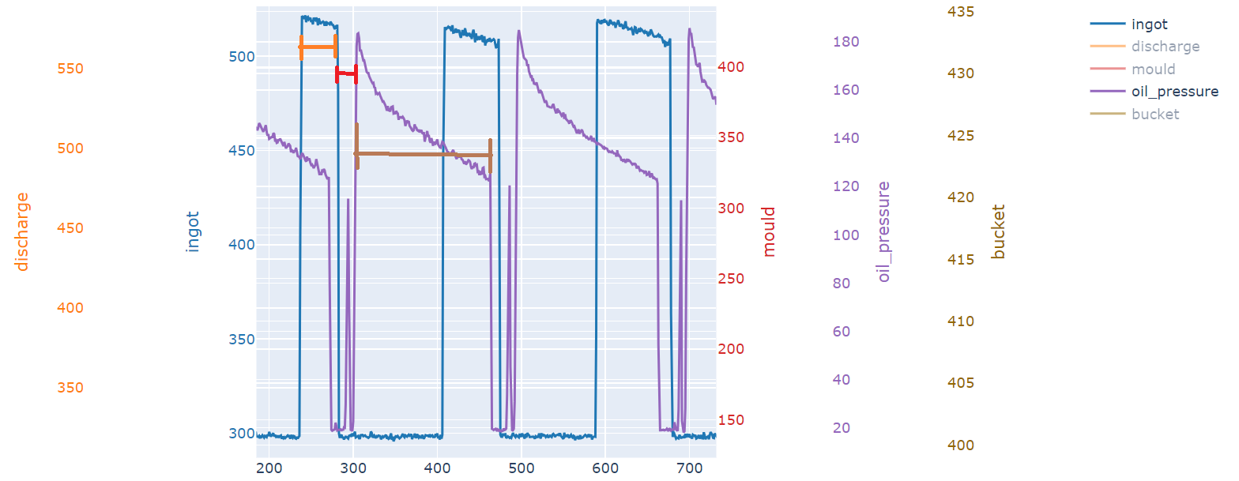
資料切分：設計規則
在切分資料時，須考慮以下規則，避免例外資料產生
擠錠前閒置時間 > 20秒
擠錠溫度為重要參數，須有足夠的資料做特徵轉換
鋁錠擠錠溫度降下來後，等待擠置的時間 < 100秒
防止匯入到測試模具等其他例外狀況的資料
實際擠錠時間 > 20秒
油缸壓力為重要參數，須有足夠的資料做特徵轉換
1
2
3

Slide 4
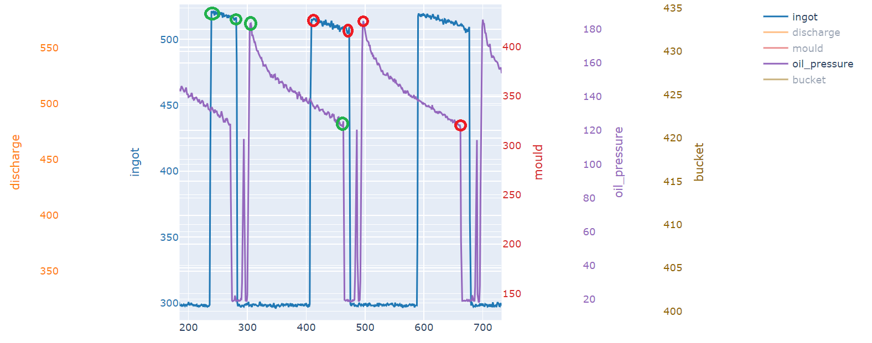
資料切分：擷取重要索引值
格式：[ 擠錠溫度起始索引值，擠錠溫度結束索引值，油缸壓力起始索引值，油缸壓力結束索引值]
3.油缸壓力起始索引值
1.擠錠溫度起始索引值
5.下一鋁錠擠錠溫度起始索引值
7.下一鋁錠油缸壓力起始索引值
2.擠錠溫度結束索引值
6.下一鋁錠擠錠溫度結束索引值
4.油缸壓力結束索引值
8.下一鋁錠油缸壓力結束索引值
1
2
5
6
7
3
4
8

Slide 5
單一鋁錠資料範圍
擠錠溫度(ingot)
擠錠溫度起始索引 ~ 擠錠溫度結束索引
出料溫度(discharge)
油缸壓力起始索引 ~ 下一鋁錠油缸壓力起始索引
油缸壓力(oil pressure)、盛錠筒溫度(bucket)、模具溫度(mould)
油缸壓力起始索引 ~ 油缸壓力結束索引

Slide 6
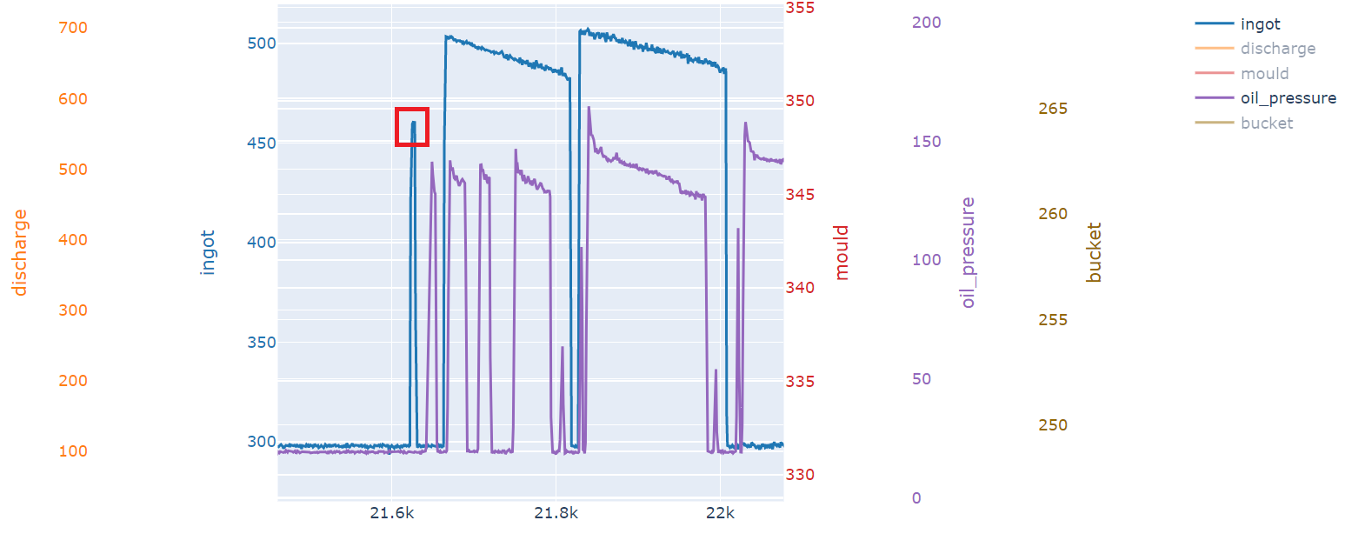
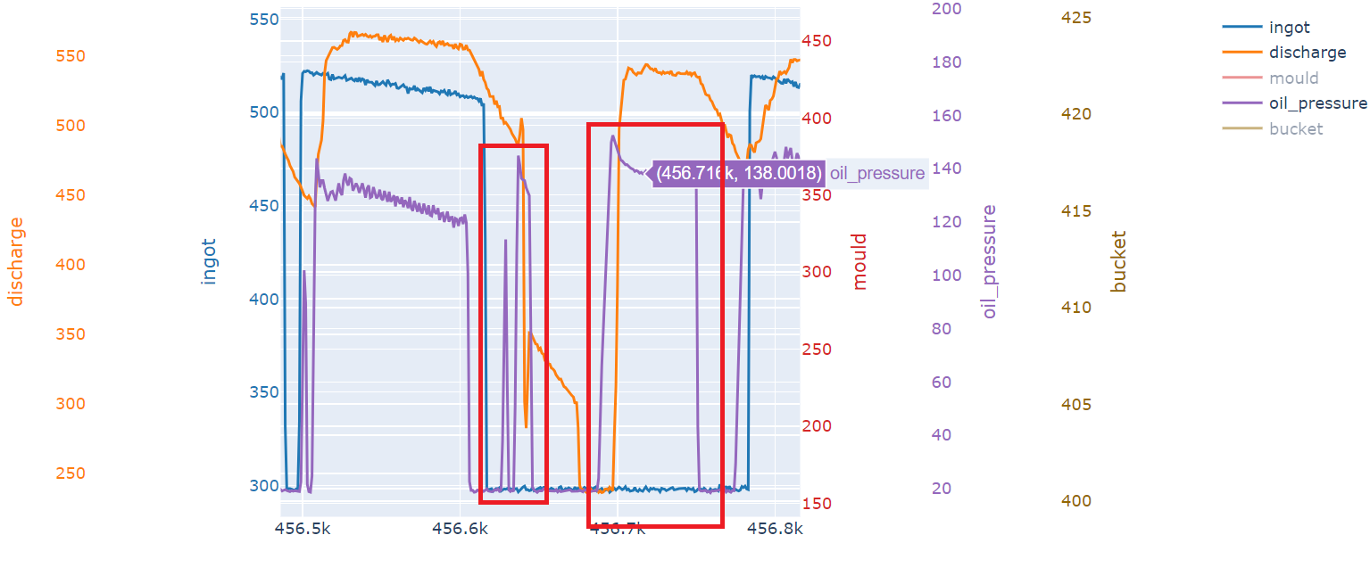
發現問題
問題描述
擠錠前等待時間過短，且油壓多次起起伏伏，其實際原因為何？
擠錠前等待時間過短
油壓多次起伏
同一錠擠壓多次?
猜測：可能剛換完模具、盛錠筒或遇到其他例外狀況在進行測試

Slide 7
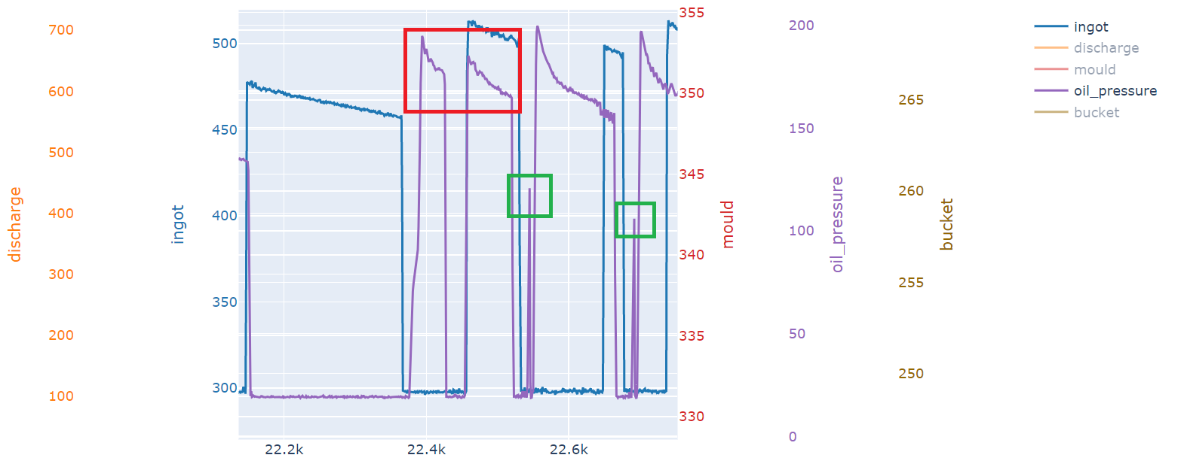
發現問題
問題描述
正常擠製過程，油壓趨勢是否應為先升後降，再升至最高？若油壓直接升至最高，且可能出現多次起伏，其實際原因為何？
油壓直接升至最高
猜測：該狀況較少出現，目前尚不清楚原因
油壓先升後降，再升至最高

Slide 8
發現問題
擠錠前等待時間過短
通常發生的時間點為何? 換模後?
分級是否為C?
擠錠時間的範圍為何?
最短與最長分別為幾秒? 主因?
油壓的範圍為何?
最小與最大值
同一錠擠壓多次?
主因? 試模?
正常油壓趨勢(綠框)：油壓先升後降，再升至最高
異常油壓趨勢(紅框)：油壓直升至最高(無下降)
油壓直接升至最高
油壓先升後降，再升至最高

